Slide 1

React Native跨平台 开发之旅
主讲人:江清清

Slide 2
个人现状
1.原生App开发者(Android/iOS)
2.Web前端开发经验等于零
3.JavaScript基础无限接近零
4.直接学习React Native…
5.Passion and Persist

Slide 3

整体现状
1.多端团队人员成本
2.开发以及测试效率
3.多端代码复用极差
4.App版本更新周期
5.本公司遇到的一个很突出问题-用户年龄层次
More
怎么办？

Slide 4
React Native来啦...

Slide 5
React Native是什么
1.可以大部分用JavaScript进行构建原生APP
2.提高多平台开发效率(Learn once, write anywhere),JS动态加载理论上实现
write once, run everywhere
3.激动人心的功能-热更新
4.脚本构建,视图控件尽可能复用
5.支持脚本与原生模块交互-桥接

Slide 6
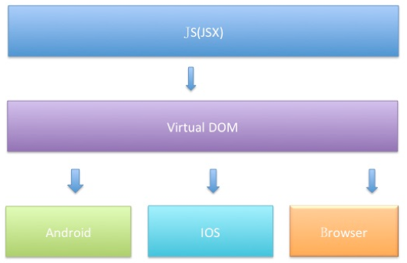
React Native是什么
1.React(JS)：不同平台上编写基于React的代码，“Learn once, write anywhere”。
2.Virtual DOM:相对Browser环境下的DOM（文档对象模型）而言，Virtual DOM是DOM在内存中的一种轻量级表达方式可以通过不同的渲染引擎生成不同平台下的UI,JS和Native之间通过Bridge通信。
3.Web/iOS/Android：三端平台

Slide 7
React Native环境与原理
React Native运行环境:
1.运行需要JS环境
2.iOS平台:内置JavaScriptCore
3.Android平台:采用Webkit.org官方开源的库。同时还集成了第三方
开源库:fresco图片组件,okhttp网络组件
React Native会把应用的JS代码（包括依赖的framework）编译成一个js文件（一般命名为index.android.bundle), , React Native进行解释运行该脚本文件:
1.如果是js 扩展的API,则直接通过bridge调用native方法;
2.如果是UI界面,则映射到virtual DOM这个虚拟的JS数据结构中，通过bridge 传递到native ，然后根据数据属性设置各个对应的真实native的View。
3.bridge是一种JS 和 JAVA代码通信的机制,用bridge函数传入对方module 和method即可得到异步回调的结果。

Slide 8
React Native特性优点
1.基于React组件化开发,可重用组件和工具库,提高开发效率
2.组件间低耦合,便于扩展
3.方便与原生项目整合,原生代码可以实现高级功能(RN暂实现不佳功能)
4.尽量不改变原生平台用户体验
5.采用ES标准特性
6.Chrome调试
7.开发者关注度越来越高,社区活跃,版本高速更新
More

Slide 9
React Native缺点
1.暂未发布正式版,很多不完善;简直版本帝,兼容性不高
2.组件库还不完善,很多组件双平台不能通用
3.Android发布包过大,稍微一下直接奔10M,优化一下好像可以小一点
4.版本支持性:iOS最低7.0,Android最低4.1
5.对于原生开发人员来讲学习成本过大,例如:JSX,Node.js,React等等
6.应用开发局限性,开发高级App应用,纯RN还是不达要求
7.暂无强大的开发IDE
8.Windows系统开发坑更多加…
More

Slide 10
React Native使用感受
业余时间断断续续学习了两个月左右,整体感觉分享一下:
1.版本更新速度快,经常遇坑
2.大部分组件视图已经实现了两个平台统一使用例如:View,Image,Text,ScrollView,
ListView,Touchable*系列,WebView等等。部分组件由于平台自身用户体验差异,
差异化实现
3.网络请求:采用XMLHttpRequest,统一封装Fetch接口,平台统一调用
4.持久化:分别封装,统一接口
5.热更新发布:CodePush,天地之灵热更新方案…
6.部分差异化例如:导航,页面Tab切换,选择器等等
7.布局效果可以快速查看,无需重新编译运行
8.FlexBox弹性盒子布局/ES5.ES6标准
9.整体性能可以接近原生效果,未出现切换很卡顿的情况
10.第三方封装组件越来越丰富
More

Slide 11
React Native最后总结
React Native技术的蓬勃发展一方面需要FB持续投入,另一方面需要构建比较
完善的生态圈,同时也需要广大开发者的支持。后期我相信肯定会有越来越多的应用
会考虑采用React Native进行开发
React Native比较适合的开发应用:
1.功能适中,交互一般,不需要特别多的系统原生支持
2.对于部分复杂应用,可以考虑RN+原生混合开发

Slide 12
兄弟们,
是时候转战React Native开发啦~

